Slide 1


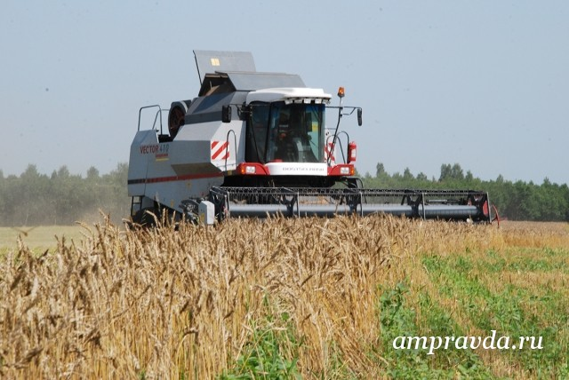
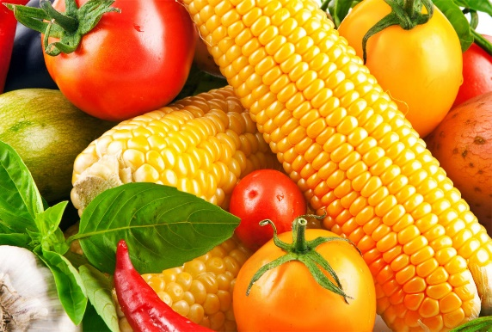
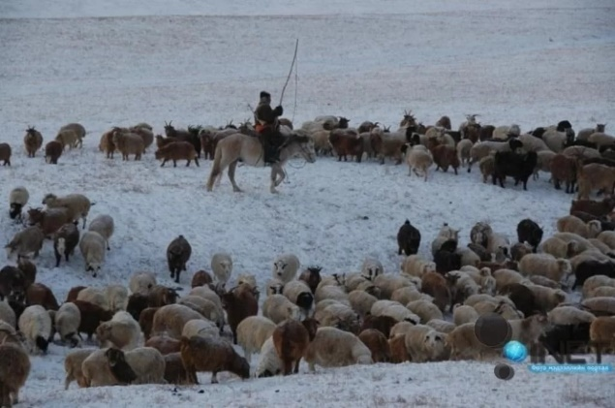
НАЦИОНАЛЬНЫЙ СТАТИСТИЧЕСКИЙ КОМИТЕТ КЫРГЫЗСКОЙ РЕСПУБЛИКИ
ИТОГИ ПРОИЗВОДСТВА СЕЛЬСКОХОЗЯЙСТВЕННОЙ
ПРОДУКЦИИ в 2018г.
ПРЕСС-КОНФЕРЕНЦИЯ
НАЦСТАТКОМ 12.03.2019г.
Отдел статистики сельского хозяйства

Slide 2
Валовой выпуск продукции сельского хозяйства, лесного хозяйства и рыболовства в 2018 г. сложился в размере 203822 млн. сомов, при этом индекс физического объема составил 102,7 процента.
Доля продукции:
- растениеводства - 50,5%
- животноводства- 49,5%

Slide 3

Индекс физического объема продукции сельского хозяйства
в 2012-2018гг.
(в процентах)

Slide 4
Структура продукции растениеводства и животноводства
(в хозяйствах всех категорий)
.

Slide 5

Производство продукции растениеводства, по основным видам
(в процентах к предыдущему году)
(тыс. тонн)
 | 2018г.
Пшеница | 615,9
Ячмень | 429,3
Кукуруза на зерно | 692,9
Зернобобовые | 106,6
Сахарная свекла | 773,0
Картофель | 1446,6
Овощи | 1094,9
Бахчи продовольственные | 249,1
Плоды и ягоды | 251,4

Slide 6
Посевные площади основных сельскохозяйственных культур
(в процентах к предыдущему году)
(гектаров)
 | 2018
Пшеница | 253809
Ячмень | 193067
Кукуруза на зерно | 105071
Зернобобовые | 61613
Сахарная свекла | 16261
Картофель | 84428
Овощи | 51974
Бахчи прод-е | 11249
Кормовые культуры | 370124

Slide 7
Урожайность отдельных видов сельскохозяйственных культур
(центнеров/га)
Наименование сельскохозяйственных культур | 2015 | 2016 | 2017 | 2018
Пшеница (в весе после доработки) | 23,7 | 24,5 | 24,1 | 24,3
Ячмень (в весе после доработки) | 21,3 | 22,5 | 22,0 | 22,4
Кукуруза на зерно | 61,6 | 62,4 | 63,3 | 64,9
Сахарная свекла (фабричная) | 363,0 | 623,2 | 411,6 | 475,4
Хлопок-сырец (в зачетном весе) | 30,9 | 31,4 | 31,8 | 32,4
Табак (в зачетном весе) | 23,5 | 24,5 | 24,9 | 25,2
Масличные культуры | 11,1 | 10,5 | 11,5 | 11,8
Картофель | 165,1 | 166,4 | 168,0 | 168,8
Овощи, всего | 192,3 | 194,4 | 194,8 | 197,6
Бахчи продовольственные | 217,6 | 219,4 | 218,9 | 218,0
Плодово-ягодные культуры | 42,5 | 48,7 | 49,3 | 50,7

Slide 8
Производство основных видов продукции животноводства
 | 2018г.
Скот и птица на убой (в живом весе), тыс. тонн | 403,3
Молоко сырое, тыс. тонн | 1589,7
Яйца, млн. шт. | 533,2
Шерсть (в физическом весе), тыс. тонн | 12,8
(в процентах к предыдущему году)

Slide 9
Поголовье скота и домашней птицы в Кыргызской Республике
(в процентах к предыдущему году)
 | На конец 2018г. тыс. голов
Крупный рогатый скот | 1627,3
из них Коровы | 812,6
Овцы и козы | 6167,9
Лошади | 498,6
Свиньи | 51,3
Домашняя птица | 6009,7

Slide 10

Распределение произведенной валовой продукции
сельского хозяйства по категориям хозяйства в 2018 г.

Slide 11
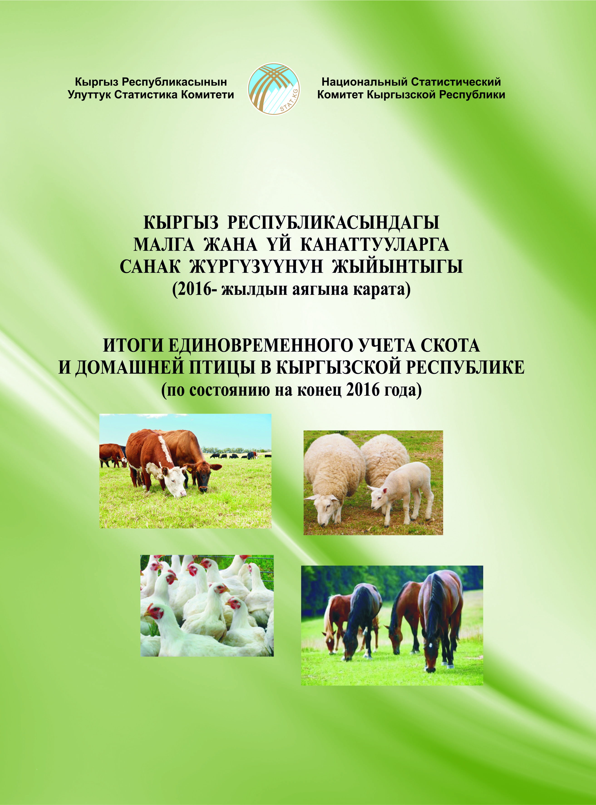

Спасибо за внимание!
Добро пожаловать на
stat.kg

